Slide 1
HISTOLOGIE DU TISSU PANCREATIQUE
Dr DJAALAB H

Slide 2
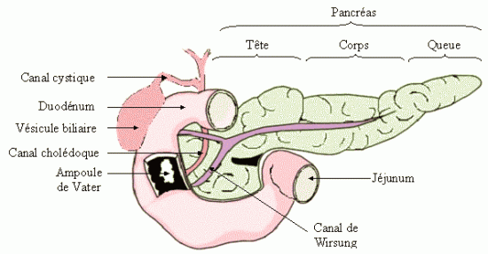
PANCREAS

Slide 3
Le est une glande amphicrine. On y distingue en 1 une portion pancréas exocrine d'aspect général foncé, au sein de laquelle sont disséminés, en 2, de petits îlots de cellules plus claires à sécrétion endocrine. On les appelle îlots de Langerhans.

Slide 4
La portion exocrine
La portion exocrine est constituée d'unités sécrétantes acineuses, notées en 1. L'aspect foncé de leurs cellules révèle une sécrétion séreuse. Cette sécrétion est tout d'abord évacuée par de petits canaux excréteurs, fléchés en 2. On les appelle passages intercalaires. Ils sont logés entre les unités sécrétantes et limités par un épithélium cubique simple.

Slide 5
Voici un acinus pancréatique, acinus séreux assez semblable à l'acinus parotidien. Le pôle basal des cellules, en 1, est très basophile, vu sa grande richesse en réticulum rugueux. En 2, les grains de zymogène s'accumulent au pôle apical. Signalons toutefois une différence avec la parotide: l'acinus pancréatique n'est pas entouré de cellules myo-épithéliales. De plus, sa forme est souvent plus irrégulière.

Slide 6
Canal excréteur [ Glandes amphicrines/Pancréas ]
Comme l'indiquent les flèches, on peut parfois rencontrer une ou plusieurs cellules plus claires au centre de l'acinus pancréatique. C'est une coupe transversale du canal excréteur qui, dans certains cas, remonte dans l'unité sécrétante. Les cellules qui le bordent à ce niveau sont appelées cellules centro-acineuses. Leur cytoplasme apparaît plus clair que celui des cellules séreuses, puisqu'il ne contient pas de produit de sécrétion.

Slide 7
Portion exocrine du pancréas
En 1, la méthode de Gomori colore en rouge les grains de zymogène accumulés au pôle apical des cellules séreuses. En 2, le pôle basal, basophile, est coloré en bleu. On observe au centre, en 3, deux noyaux de cellules centro-acineuses.

Slide 8
Canaux excréteurs du pancréas exocrine
La sécrétion exocrine de nature séreuse est d'abord véhiculée par les passages intercalaires, situés entre les unités sécrétantes. Ils sont limités par un épithélium pavimenteux ou cubique simple. La sécrétion passera ensuite dans des canaux excréteurs plus importants, comme celui fléché . Les canaux à lumière plus large sont logés dans les cloisons conjonctives et sont limités par un épithélium cylindrique simple.

Slide 9
Portion endocrine
Dans les îlots de Langerhans, à sécrétion endocrine, la méthode de Gomori permet de distinguer deux types cellulaires. En 1, les cellules alpha, colorées en rouge, sécrètent le glucagon ; en 2, les cellules beta, colorées en bleu, synthétisent l'insuline. Les îlots sont séparés de la portion exocrine, située en 3 par une capsule conjonctive fléchée en 4.

Slide 10
Balancement de Laguesse
Les cellules exocrines et endocrines ont une même origine embryonnaire et ne se différencient pas de façon irréversible. Il peut y avoir transformation d'un type cellulaire en un autre. C'est la théorie du balancement de Laguesse. Voici l'image d'un de ces balancements. En 1, les cellules endocrines sont directement en contact avec, en 2, des formations acineuses exocrines. La capsule conjonctive est interrompue en 3 et ne les sépare pas à ce niveau.

Slide 11
Plexus nerveux
Dans le tissu conjonctif interlobulaire, on peut rencontrer des plexus nerveux où se fait un relais entre, en 1, un nerf et, en 2, des cellules ganglionnaires. On donne à ce plexus le nom de complexe sympathico-insulaire.

Slide 12
Pancréas de cobaye : aspect général (x 250)
Noter les nombreux acinus (exocrines) à gauche et un ilot de Langerhans (endocrine)
à droite.
Un canal excréteur est visible tout en bas et au milieu du cliché.

Slide 13
Limite entre un ilot de Langerhans et les acinus (x 400)

Slide 14
Détail d'un acinus (objectif à immersion, x 1000)

Slide 15
Détail d'un ilot de Langerhans (objectif à immersion, x 1000)
Les îlots endocrines sécrètent notamment l'insuline et le glucagon,
hormones intervenant dans l'homéostasie glucidique.

Slide 16
Canal excréteur (x 400)

Slide 17
Trois adipocytes au milieu des acinus (x 400)
Noter la grande taille de ces cellules dont le contenu cytoplasmique formé
de graisses a été extrait lors de la préparation des lames.

Slide 18
Artériole coupée transversalement (x 100)
Noter les hématies dans la lumière du vaisseau et le tissu conjonctif environnant.

Slide 19
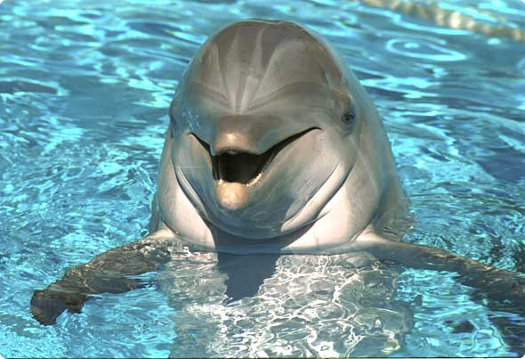
Merci pour votre attention

